Slide 1
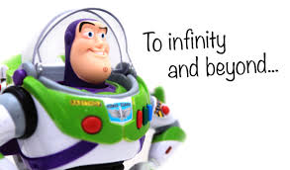
Rekenen en Redeneren met Oneindig
Jeroen Spandaw
NWD, 5 februari 2016

Slide 2
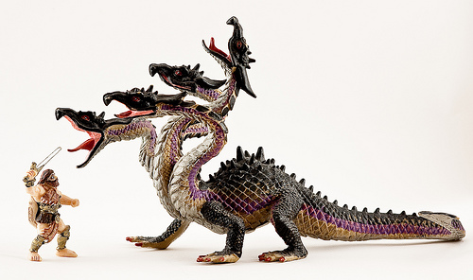
Hercules & de Hydra

Slide 3
Hercules & de Hydra
De veelkoppige draak gemodelleerd als boom (bepaald type graaf)
Bladeren van de boom = koppen van de hydra
Regels die het aangroeien van nieuwe koppen van de hydra beschrijven wanneer Hercules er een afslaat (Kirby & Paris).
Aantal koppen groeit i.h.a verschrikkelijk snel.
Bestaat er een winnende strategie voor H?

Slide 4
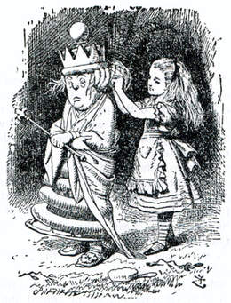
De Koningin der Wetenschappen
Wiskunde is heel precies.
In wiskunde weet je exact waar het over gaat
in tegenstelling tot vage α- en γ-vakken.
Een bewezen wiskundige bewering is waar.

Slide 5
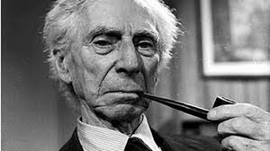
Bertrand Russell (1872 – 1970)
Mathematics may be defined as the subject in which we never know what we are talking about, nor whether what we are saying is true.

Slide 6
Voorbeeld: Lijnen bij Euclides & Hilbert
Paar axioma’s over punten & lijnen, zoals:
Door 2 verschillende punten gaat precies één lijn.
Maar wat is een lijn?
Formalisme van David Hilbert:
Irrelevant: onze voorstelling van ‘lijnen’
Relevant: voldoen ‘lijnen’ aan de axioma’s?
We weten niet waar wiskunde over gaat.

Slide 7
Waarheid en Wiskunde
1 + 2
= 1 + (1 + 1) volgens de definitie van 2
= (1 + 1) + 1 volgens rekenregel
= 2 + 1 volgens de definitie van 2
= 3 volgens de definitie van 3
Moraal: We moeten starten met axioma’s.
Axioma’s zijn simpele beweringen
waarvan we de waarheid aannemen.

Slide 8
Axioma’s van Peano voor rekenkunde
0 ∈ N, dus 0 is een natuurlijk getal.
n ∈ N ⇒ n + 1 ∈ N.
m + 1 = n + 1 ⇒ m = n.
n + 1 ≠ 0.
Inductieprincipe

Slide 9
Axioma’s van Peano (vervolg)
a + 0 = a & a + (b + 1) = (a + b) + 1
a ⋅ 0 = 0 & a ⋅ (b + 1) = a ⋅ b + a
a⁰ = 1 & a^{b + 1} = a^{b} ⋅ a
a ≤ b ⇒ a + c ≤ b + c & a ⋅ c ≤ b ⋅ c

Slide 10
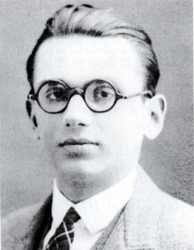
De 2 onvolledigheidsstellingen van Gödel (1931)
In de standaard-rekenkunde (Peano) bestaan onbeslisbare beweringen, d.w.z. noch bewijsbaar juist, noch bewijsbaar onjuist zijn.
De consistentie van de standaard-rekenkunde is niet bewijsbaar met de middelen van die rekenkunde.

Slide 11
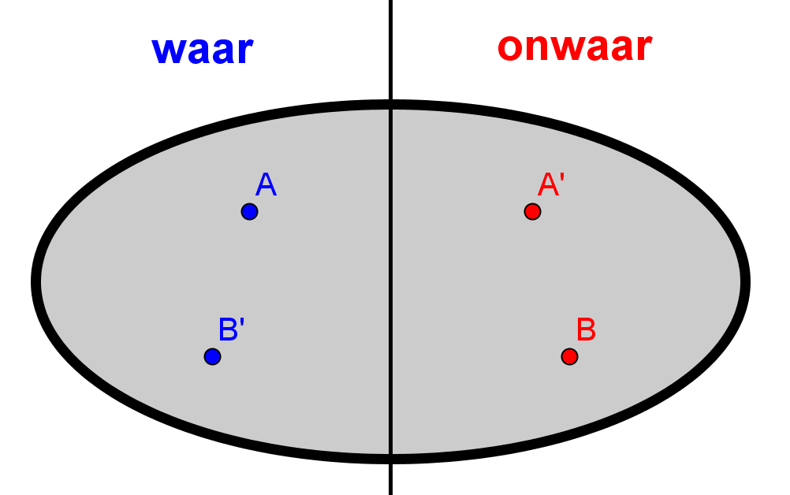
Onvolledigheid
Verzameling beweringen
A: 1 + 1 = 2
B: 1 + 1 = 5
A’: 1 + 1 ≠ 2
B’: 1 + 1 ≠ 5
spiegelsymmetrie tussen waar/onwaar:
P → niet-P = P’ = -P

Slide 12
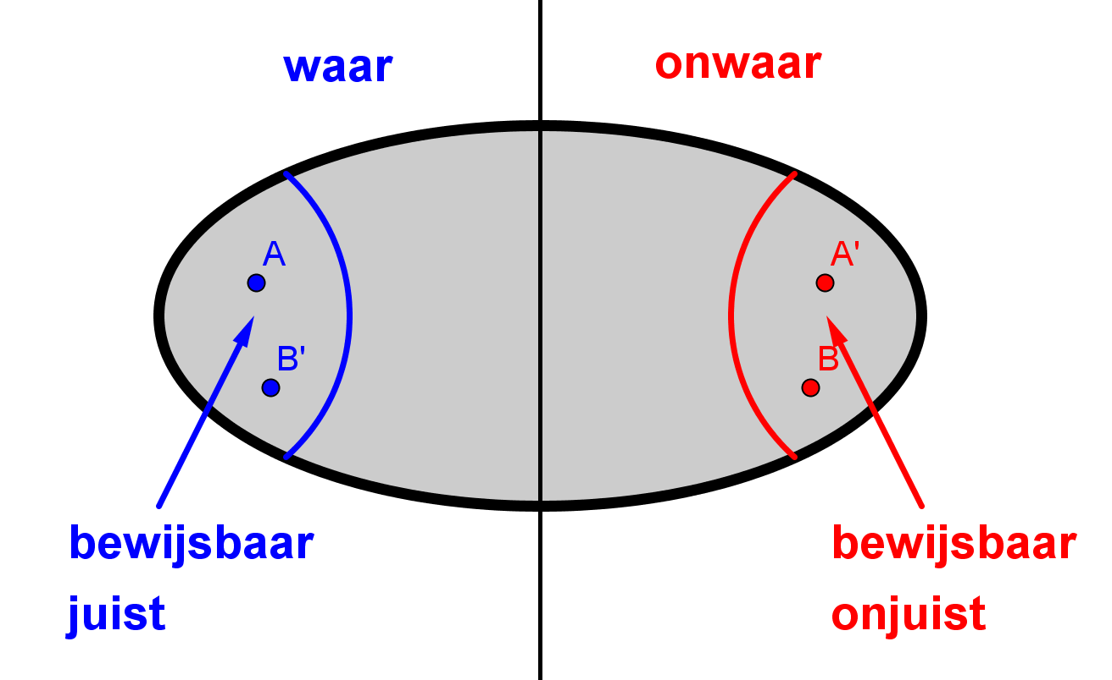
Onvolledigheid

Slide 13
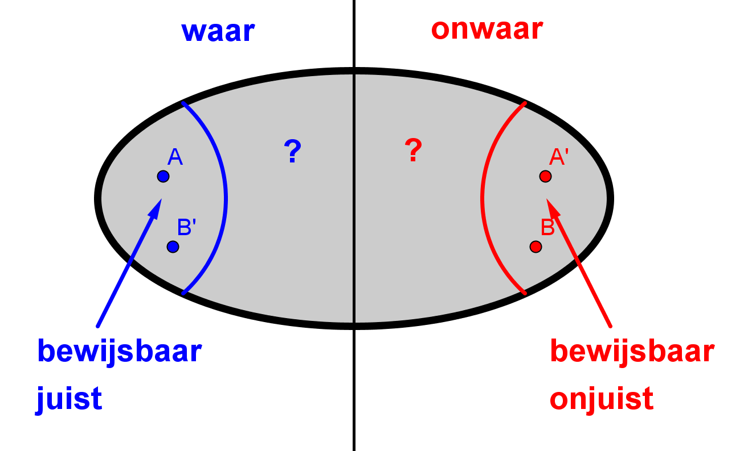
Onvolledigheid

Slide 14
Onvolledigheid
Gödel: In de gewone rekenkunde (Peano) bestaan ‘vraagtekens’,
d.w.z. onbeslisbare beweringen:
noch bewijsbaar juist,
noch bewijsbaar onjuist

Slide 15
Onvolledigheid
Voorbeeld van zo’n onbeslisbaar vraagteken:
Stelling van Goodstein over Goodstein-rijtjes

Slide 16
Contrast: Propositielogica is WEL volledig
Stelling. Iedere bewering uit propositielogica is beslisbaar, dus bewijsbaar juist of bewijsbaar onjuist. Propositielogica is daarom aantoonbaar consistent.
Bewijsidee: Juistheid van bewering kan worden geverifieerd d.m.v. waarheidstabel.
Voorbeelden: P ∨ - P is waar, P ∧ -P is onwaar,

Slide 17
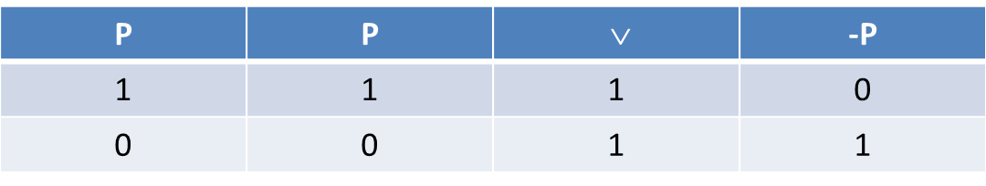
Waarheidstabel voor P ∨ -P

Slide 18
Waarheidstabel voor P ∧ -P
P | P | ∧ | -P
1 | 1 | 0 | 0
0 | 0 | 0 | 1

Slide 19
Waarheidstabel voor P ⇒ Q
P | Q | P | ⇒ | Q
1 | 1 | 1 | 1 | 1
1 | 0 | 1 | 0 | 0
0 | 1 | 0 | 1 | 1
0 | 0 | 0 | 1 | 0

Slide 20
(P ⇒ Q) ∨ (Q ⇒ P)
Maak Waarheidstabel voor
(P ⇒ Q) ∨ (Q ⇒ P)
Is dit een tautologie?

Slide 21
(P ⇒ Q) ∨ (Q ⇒ P)
P | Q | (P | ⇒ | Q) | ∨ | (Q | ⇒ | P)
1 | 1 | 1 | 1 | 1 |  | 1 |  | 1
1 | 0 | 1 |  | 0 |  | 0 | 1 | 1
0 | 1 | 0 |  | 1 |  | 1 |  | 0
0 | 0 | 0 |  | 0 |  | 0 |  | 0

Slide 22
(P ⇒ Q) ∨ (Q ⇒ P)
P | Q | (P | ⇒ | Q) | ∨ | (Q | ⇒ | P)
1 | 1 | 1 | 1 | 1 | 1 | 1 | 1 | 1
1 | 0 | 1 | 0 | 0 | 1 | 0 | 1 | 1
0 | 1 | 0 | 1 | 1 | 1 | 1 | 0 | 0
0 | 0 | 0 | 1 | 0 | 1 | 0 | 1 | 0

Slide 23
Appendices
Lengte Goodsteinrijtje bij startgetal g₂ = 3 en bij startgetal g₂ = 4.
Nog een groot getal: grootste bekende priemgetal
Drakendoden voor beginners

Slide 24
Goodstein bij startgetal g₂ = 3
g₂ = 3 = 2 + 1
g₃ = 3 + 1 – 1 = 3
g₄ = 4 – 1 = 3
g₅ = 3 – 1 = 2
g₆ = 2 – 1 = 1
g₇ = 1 – 1 = 0

Slide 25
Goodstein bij startgetal g₂ = 4 = 2²
g₃ = 3³ – 1 = 2 ⋅ 3² + 2 ⋅ 3 + 2
g₄ = 2 ⋅ 4² + 2 ⋅ 4 + 1
g₅ = 2 ⋅ 5² + 2 ⋅ 5
g₆ = 2 ⋅ 6² + 2 ⋅ 6 – 1 = 2 ⋅ 6² + 6 + 5
g₂₃ = 2 ⋅ 23²
g₂₄ = 2 ⋅ 24² – 1 = 24² + 23 ⋅ 24 + 23
g_{n} = 0 voor welke n?
n = 3 ⋅ 2^{402.653.211} – 2 ≈ 7 ⋅ 10^{121.210.694}

Slide 26
Hoe groot is 7 ⋅ 10^{121.210.694}?
Stel je start met g₂ = 4.
Je produceert 1 nieuwe g_{n} per seconde.
Hoeveel jaar ben je bezig? 1 jaar = 32 miljoen sec
Voldoende tijd sinds Oerknal (14 miljard jaar)?
Zo nee: Is 10 × Leeftijd Universum genoeg?
Of 100 × LU?
Of miljard LU?

Slide 27
Grootste bekende priemgetal
p = 2^{74.207.281} – 1
Hoeveel cijfers heeft p?
Ongeveer: 74.207.281 / 3 ≈ 25 miljoen
Precies: 74.207.281 × log (2) = 22.338.617,48…
Dus 22.338.618 cijfers.

Slide 28
Hercules & de Hydra
Kan Hercules winnen? Zo ja, strategie?

Slide 29
Hercules & de Hydra
Hercules wint, ongeacht zijn strategie!

Slide 30
To infinity and beyond!
1, 2, 3, …
ω,
ω + 1, ω + 2, ω + 3, …
2ω, 2ω + 1, 2ω + 2, 2ω + 3, …
ω²,
ω² + 1, ω² + 2, ω² + 3, …
2ω², …, 3ω², …,
ω³, …, ω⁴, …, ω⁵, …,
ω^{ω}, ω^{ω} + 1, …, 2ω^{ω}, …, ω^{ω+1}, …, ω^{2ω}, …, ω^(ω^ω), …

